Slide 1

반도체 에칭 장비의 기판 냉각 시스템
고품질 반도체 제조를 위한 정밀 온도 제어 기술

Slide 2



기판 냉각의 핵심 역할
반도체 에칭 공정에서 기판 냉각은 단순히 열을 제거하는 것을 넘어, 공정 품질과 생산성을 결정하는 핵심 요소입니다. 칠러 시스템과 정전척 냉각 방식의 통합 운용을 통해 웨이퍼 온도를 정밀하게 제어함으로써 균일한 식각 품질을 확보할 수 있습니다.
균일한 온도 분포
공정 안정성 확보
장비 및 웨이퍼 보호
웨이퍼 전체 영역에서 일정한 온도를 유지하여 식각 속도의 균일성을 보장합니다.
온도 변동을 최소화하여 재현 가능한 고품질 식각 결과를 달성합니다.
과도한 열로 인한 손상을 방지하여 장비 수명과 웨이퍼 품질을 유지합니다.

Slide 3
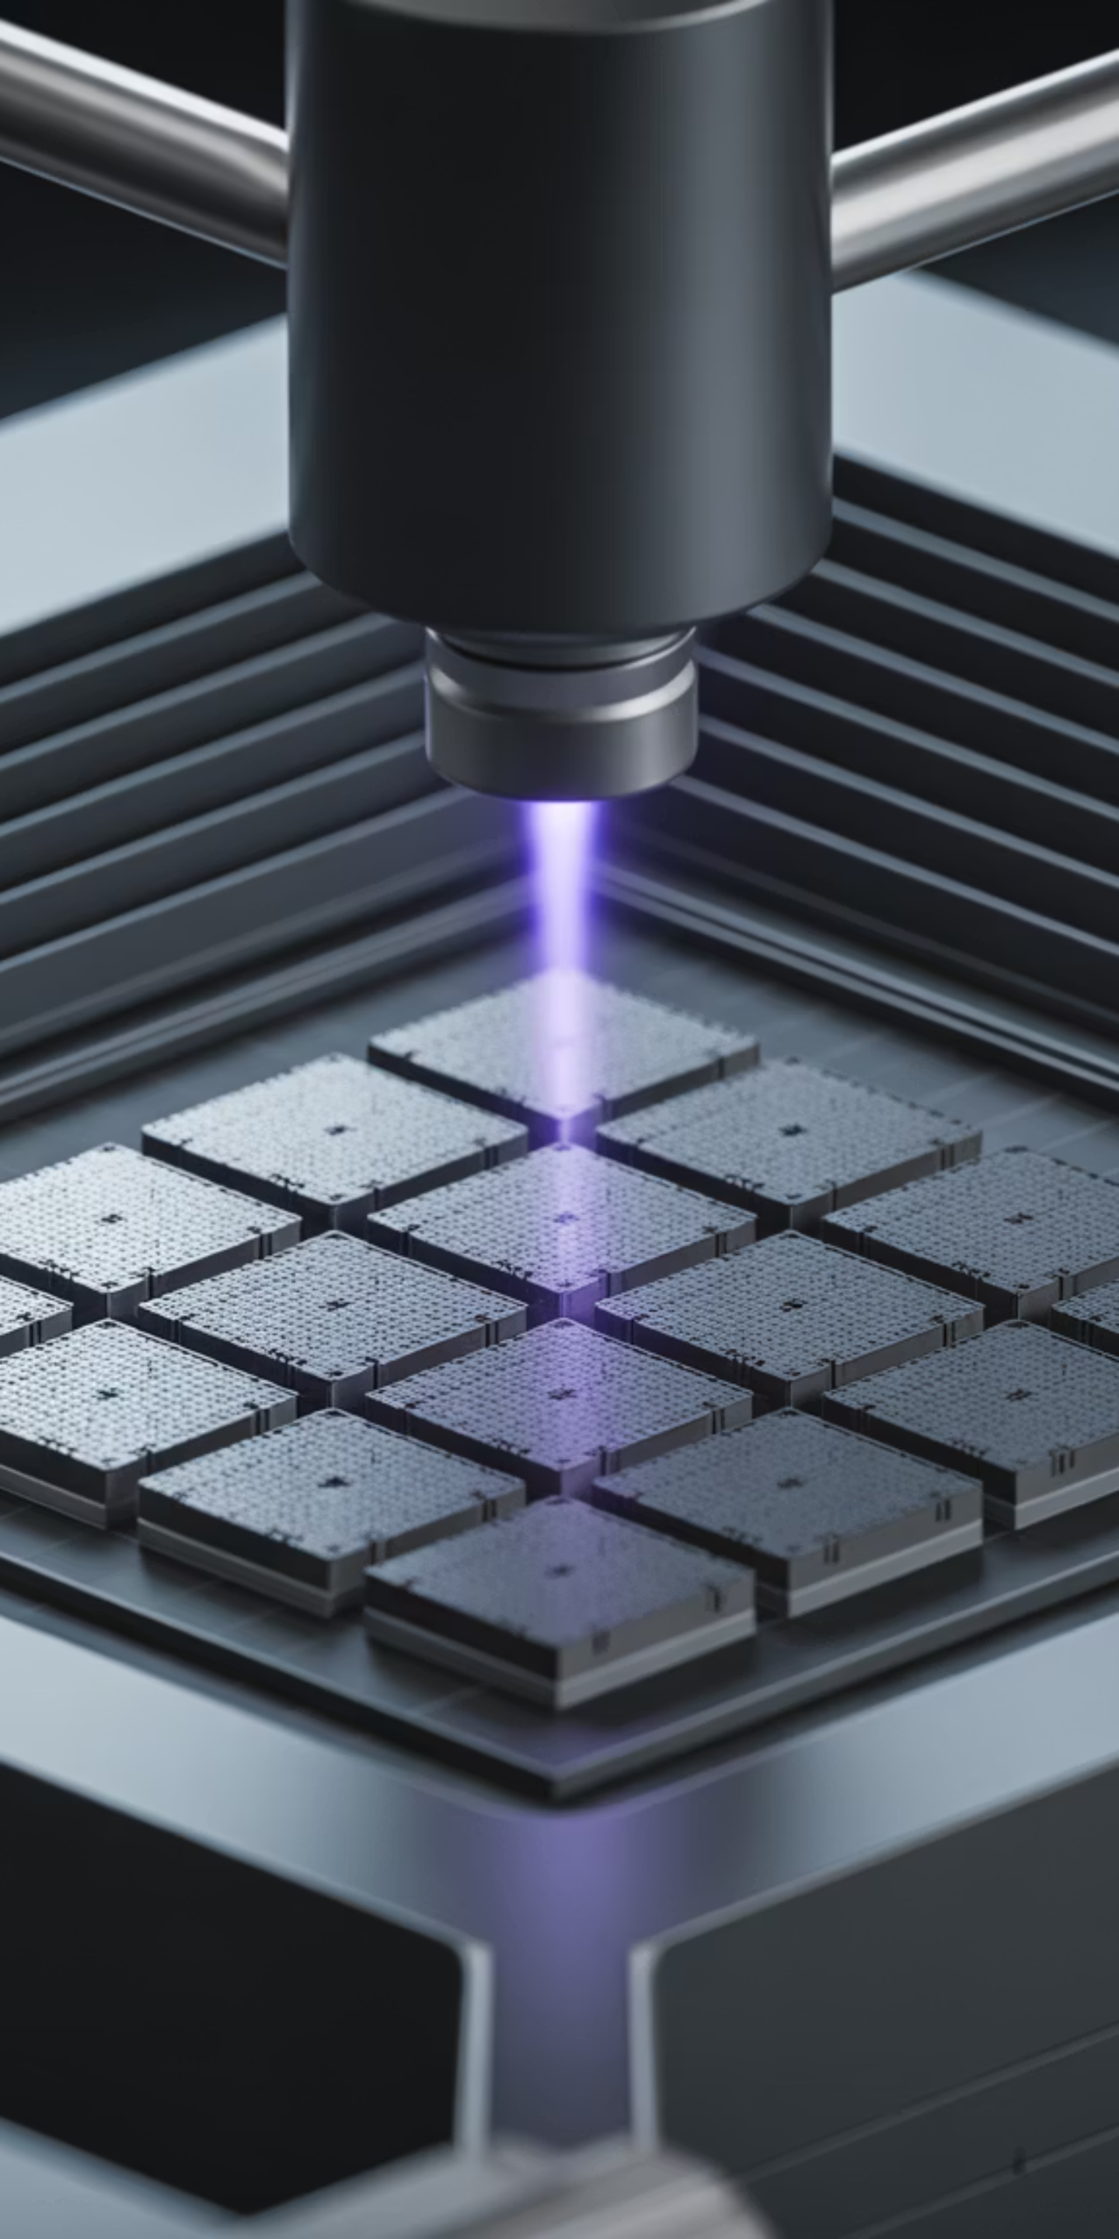
왜 기판 냉각이 중요한가?
에칭 공정의 성공은 정밀한 온도 제어에 달려 있습니다. 플라즈마 환경에서 발생하는 고온은 식각 품질에 직접적인 영향을 미치며, 적절한 냉각 없이는 균일한 결과물을 얻을 수 없습니다.

Slide 4
기판 냉각의 세 가지 핵심 목표
01
02
03
균일한 식각 속도 유지
패턴 정밀도 향상
장비 및 웨이퍼 보호
대부분의 화학 반응은 온도에 민감하므로, 웨이퍼 표면의 온도가 균일해야 식각 속도 및 결과물의 균일도를 보장할 수 있습니다. 온도 편차가 발생하면 웨이퍼 중심부와 가장자리의 식각 깊이가 달라져 수율이 저하됩니다.
과도한 열은 포토레지스트(감광막)의 열화를 유발하거나 식각 프로파일에 영향을 줄 수 있습니다. 정밀한 회로 패턴 형성을 위해서는 안정적인 온도 조절이 필수적이며, 특히 미세 공정에서는 ±1℃ 이내의 온도 제어가 요구됩니다.
고밀도 플라즈마 공정 중 기판 온도는 150~200℃까지 상승할 수 있습니다. 이를 적절히 냉각하지 않으면 웨이퍼의 물리적 변형이나 장비 부품의 손상이 발생하여 공정 안정성과 장비 수명에 심각한 영향을 미칩니다.

Slide 5


온도가 식각 공정에 미치는 영향
온도 의존적 반응
식각 반응의 활성화 에너지는 온도에 직접적으로 의존하며, 아레니우스 방정식(Arrhenius equation)에 따라 반응 속도가 결정됩니다.
웨이퍼 표면 온도가 불균일하면 식각률의 공간적 편차가 발생하여 CD(Critical Dimension) 균일도가 저하됩니다.
중요: 7nm 이하 첨단 공정에서는 온도 균일성이 ±0.5℃ 이내로 관리되어야 합니다.

Slide 6
주요 냉각 시스템 구성
에칭 장비의 기판 냉각은 두 가지 핵심 시스템의 유기적 결합으로 이루어집니다.
1
2
칠러 시스템
정전척 냉각 방식
챔버 및 ESC 냉각을 위한 1차 냉각원으로, 냉매 순환을 통해 열을 외부로 방출합니다.
헬륨 가스를 매개로 웨이퍼와 ESC 간 열전달을 수행하는 2차 냉각 메커니즘입니다.
냉각 용량: 5~15 kW (장비 사양에 따라 변동)
헬륨 압력: 5~20 Torr
온도 제어 범위: -40℃ ~ +80℃
열전도율: 공기 대비 약 6배 우수
냉매: 순수한 탈이온수(DI water) 또는 특수 냉각유
영역별 독립 제어 가능

Slide 7





칠러 시스템의 작동 원리
칠러는 에칭 장비의 열관리 인프라로서, 챔버 내에서 발생하는 열을 연속적으로 제거하여 공정 안정성을 유지합니다.
냉매 순환
열 흡수
냉각된 유체가 칠러에서 챔버 냉각 라인으로 공급됩니다.
ESC 하단부 및 챔버 벽면을 통과하며 열을 흡수합니다.
열 방출
재순환
가열된 유체가 칠러로 복귀하여 열교환기를 통해 외부로 열을 방출합니다.
냉각된 유체가 다시 챔버로 공급되는 연속 순환 과정을 반복합니다.

Slide 8

정전척(ESC)의 구조와 기능
ESC의 이중 역할
정전척은 정전기력을 이용해 웨이퍼를 ESC 표면에 단단히 고정하는 동시에, 웨이퍼의 온도를 정밀하게 조절하는 핵심 부품입니다.
정전 척킹: 수천 볼트의 DC 전압으로 웨이퍼 고정
열전달 매개: 헬륨 가스를 통한 효율적 냉각
온도 센싱: 실시간 온도 모니터링 및 피드백 제어
RF 바이어스: 이온 에너지 제어를 위한 전력 인가

Slide 9

헬륨 가스를 이용한 냉각 메커니즘
헬륨 가스는 웨이퍼와 ESC 사이의 열전달 매개체로서 냉각 시스템의 핵심 요소입니다.
헬륨 공급
열 제거
ESC 표면의 미세 채널을 통해 웨이퍼 하단으로 헬륨 가스를 균일하게 공급합니다. 압력은 일반적으로 5~20 Torr로 제어됩니다.
ESC 하단의 냉각 채널을 흐르는 칠러 냉매가 전달된 열을 흡수하여 외부로 방출합니다.
1
2
3
4
열전달
온도 안정화
헬륨은 공기 대비 약 6배 높은 열전도율을 가지고 있어, 웨이퍼의 열을 ESC로 효율적으로 전달합니다.
연속적인 헬륨 순환과 칠러 냉각의 조합으로 웨이퍼 온도를 목표값으로 안정화시킵니다.
헬륨의 장점: 비활성 기체로서 화학 반응을 일으키지 않으며, 높은 열전도율로 효율적인 냉각이 가능합니다.

Slide 10

결론: 냉각 기술이 결정하는 식각 품질
반도체 에칭 장비의 기판 냉각 시스템은 칠러와 헬륨 가스를 활용한 정전척의 정밀한 조합을 통해 웨이퍼 온도를 제어하며, 이는 고품질 반도체 생산의 핵심 요소입니다.
공정 균일도
생산성 향상
정밀한 온도 제어로 웨이퍼 전체에 걸쳐 일관된 식각 결과를 달성합니다.
안정적인 냉각 시스템 운용으로 공정 재현성과 수율을 극대화합니다.
첨단 공정 지원
극저온 식각을 포함한 다양한 고난이도 공정을 가능하게 합니다.
첨단 반도체 제조에서 냉각 기술의 중요성은 계속 증가하고 있으며, 다중 영역 온도 제어와 실시간 피드백 시스템의 발전은 미래 공정의 경쟁력을 좌우할 것입니다.

